Slide 1
Стратегия устойчивого развития в Европейском Союзе и России: на пути к общему будущему
Sustainable Development Strategy in the European Union and Russia: on the way to the common future
(Programme – Jean Monnet Module)
2019 -2022

Slide 2
Стратегия устойчивого развития: Европейский Союз и Россия на пути
к общему будущему

Slide 3
??? …
Устойчивое развитие,
ответственное ведение бизнеса
Модуль 2.
Зеленая экономика для устойчивого будущего ЕС
Баланс интересов заинтересован-
ных сторон,ISO 9004:2009, модели Совершенства
Управление рисками,
cтандарты ISO 14001,
27001, OHSAS 18001
Стандарты СМК (ISO 9001, ISO 22000, ISO 16949, 13485 ..)
Соответствие стандартам качества продукции

Slide 4
UNEP “Global Green New Deal”
??? …
Устойчивое развитие,
ответственное ведение бизнеса
«Зеленая» экономика – это экономика,
которая обеспечивает долгосрочное повышение благосостояния людей и сокращение неравенства, при этом позволяя будущим поколениям избежать существенных рисков для окружающей среды и ее обеднения
Управление рисками,
cтандарты ISO 14001,
27001, OHSAS 18001
Стандарты СМК (ISO 9001, ISO 22000, ISO 16949, 13485 ..)
Соответствие стандартам качества продукции

Slide 5
??? …
Устойчивое развитие,
ответственное ведение бизнеса
Существуют различные определения и интерпретации «зеленой» экономики. В зависимости от организации, региона и контекста, это понятие может применяться к определенным отраслям (например, землепользование или водное хозяйство), темам (например, устойчивое потребление и производство или борьба с загрязнением), принципам (например, справедливость или «загрязнитель платит») или инструментам политики (например, экономические инструменты или оценка воздействия на окружающую среду), к стратегиям (интеграция экологических приоритетов в более широкую политику или формирование благоприятной структуры экономики).
Поэтому в национальных докладах речь обычно идет о «зеленом» росте или «озеленении» экономики, понимаемых скорее как динамический процесс, чем как статическое состояние.
Баланс интересов заинтересован-
ных сторон,ISO 9004:2009, модели Совершенства
Управление рисками,
cтандарты ISO 14001,
27001, OHSAS 18001
Стандарты СМК (ISO 9001, ISO 22000, ISO 16949, 13485 ..)
Соответствие стандартам качества продукции

Slide 6
Философские основы «зеленой экономики»
??? …
Баланс интересов заинтересован-
ных сторон,ISO 9004:2009, модели Совершенства
Д. Дидро, Д. Локк, Ф. Вольтер,
Ю. Хабермас, Х. Альберт, Д. Робертсон,
Д. Ролс, Р. Харрисон, Л. К. Чонг,
А. Олдерсон, Г. Маркузе, Т. Адорно,
М. Хоркхаймер, Г. Хардин, М. Макс-Ниф,
С. Кливленд, Д. Штерн, Р. Констанц, Л. Браун
Управление рисками,
cтандарты ISO 14001,
27001, OHSAS 18001
Стандарты СМК (ISO 9001, ISO 22000, ISO 16949, 13485 ..)
Соответствие стандартам качества продукции

Slide 7
Структура «зеленой экономики»

Slide 8
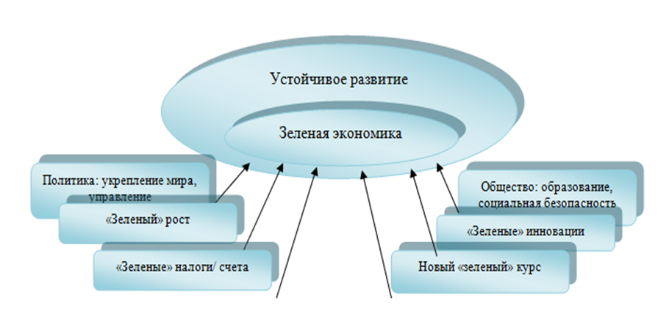
Элементы зеленой экономики

Slide 9
Цели развития «зеленых» секторов экономики:
??? …
Устойчивое развитие,
ответственное ведение бизнеса
Баланс интересов заинтересован-
ных сторон,ISO 9004:2009, модели Совершенства
экономический подъем, направленный на создание новых рабочих мест и защиту уязвимых групп населения;
снижение выбросов углекислого газа, деградации экосистем, дефицита водных ресурсов;
искоренение нищеты.
Управление рисками,
cтандарты ISO 14001,
27001, OHSAS 18001
Стандарты СМК (ISO 9001, ISO 22000, ISO 16949, 13485 ..)
Соответствие стандартам качества продукции

Slide 11
Основными принципами «зеленой» экономики можно считать следующие: - равенство и справедливость как в пределах одного поколения, так и между поколениями; -соответствие принципам устойчивого развития; применение принципа предосторожности в отношении потенциальных воздействий на общество и окружающую среду; - адекватный учет природного и социального капитала, например, посредством интернализации внешних социальных и экологических эффектов, «зеленого» учета, учета затрат на протяжении всего жизненного цикла, а также улучшения управления с участием заинтересованных сторон; - устойчивое и эффективное использование ресурсов, потребление и производство; - вклад в достижение существующих макроэкономических целей за счет создания «зеленых» рабочих мест, искоренения бедности, повышения конкурентоспособности и обеспечения роста в основных отраслях экономики.

Slide 12
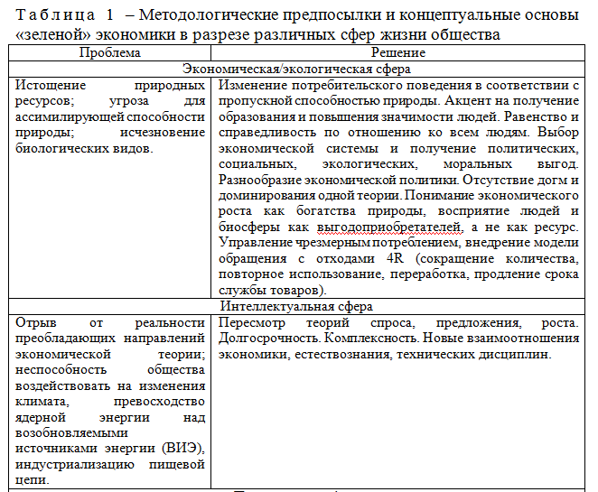

Slide 13
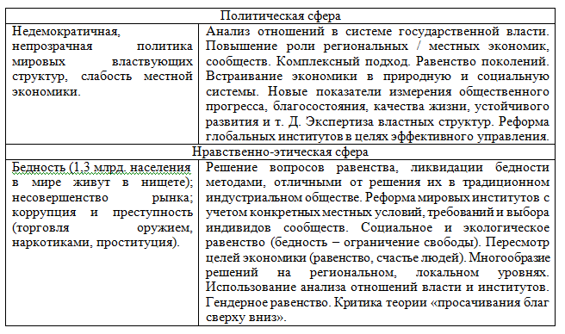

Slide 14
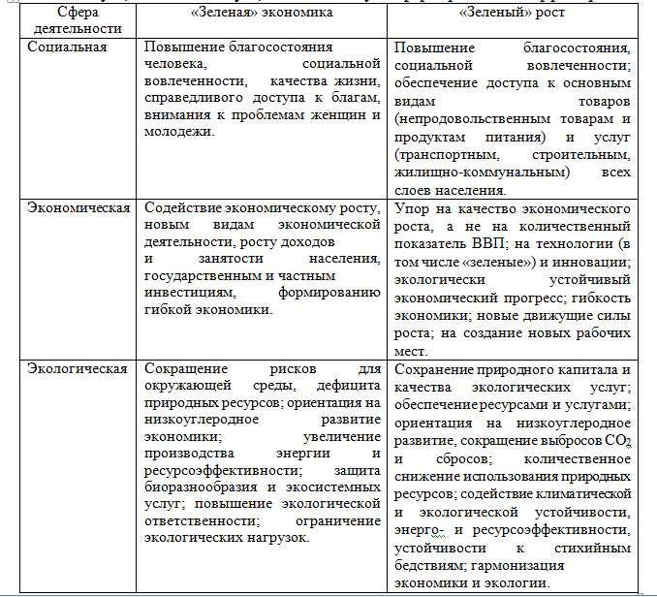
Воздействие «зеленой экономики» и зеленого» роста на разные сферы развития территории

Slide 15
С точки зрения антикризисного потенциала экоинновации и «зеленая» экономика в целом позволяют увеличить занятость и смягчить безработицу, стимулировать активность в других сферах хозяйства, быстрее выйти из рецессии. Например, из общего антикризисного пакета на «зеленый» сектор в США приходилось 12%, в ФРГ и Японии — 13% (по уточненным данным — до 16%), во Франции — 21%, в Китае — 38%, в Южной Корее — более 80%.

Slide 16
Переход к «зеленой» экономике зависит от решения двух основных задач:
- поддержание структуры и функций экосистем (способность экосистем к восстановлению);
- выработки подходов, позволяющих сократить использование ресурсов при производстве и потреблении, а также снизить соответствующее воздействие на окружающую среду (ресурсоэффективность).

Slide 17
Основной европейской стратегией обеспечения экономического роста и занятости населения является «Ресурсоэффективная Европа». Это одна из семи ключевых инициатив в рамках стратегии «Европа 2020», поддержанная Европейским советом и Европейским парламентом.

Slide 18
Для развития «зеленой экономики» используют три вида инструментариев:
административно-командные инструменты («жесткое право») – приказы и директивы, запреты и ограничения по объему выбросов в атмосферу или процедуры лицензирования;
экономические инструменты (ориентированные на законы рынка) – «зеленое» налогообложение, экологические платежи, сертификаты (торговые разрешения) или правила ответственности, «зеленые» субсидии и схемы продвижения, а также отказ от тех субсидий, которые наносят ущерб окружающей среде (т.е. дотирование цен на ископаемые виды топлива);
добровольные инструменты («мягкое право») – информация, системы управления, периодический обмен опытом или добровольные соглашения между государственными структурами и ассоциациями частных предпринимателей («зеленые» договоры или союзы).

Slide 19
Инструменты «жесткого права»: - Регламент 2007/715/EU от 20 июня 2007 г. о разрешении на использование по токсичности выхлопа видов легкового пассажирского и грузового транспорта - Директива 2010/30/EU от 19 мая 2010 г. об указании на этикетке и в общей информации о продукте характеристик потребления энергии и прочих ресурсов энергозависимыми продуктами. - Директива 2010/31/EU19 от 19 мая 2010 г. об энергопотреблении зданий: страны-члены ЕС должны обеспечить до 31 декабря 2020 г., чтобы все вводимые в эксплуатацию здания имели близкое к нулевому потребление энергии. Директива по экодизайну № 2009/125/EC, устанавливающая обязательные экологические требования для товаров, эксплуатация которых связана с большим потреблением энергии и которые продаются на территории ЕС; Директива по использованию возобновимых источников энергии («План -20 – 20 – 20» (основные цели к 2020 году: сокращение выбросов парниковых газов на 20%, повышение энергоэффективности – на 20%, доля возобновимых источников – 20% по сравнению с 1990 годом) ; Директива по маркировке этикеткой энергетической эффективности № 2010/30/ЕС (2010)

Slide 20
Инструменты «мягкого права»: - информационный центр по «зеленой» экономике/«зеленому» бизнесу . Пример наиболее успешной практики: Сайт Infocenter Environment/Economy (IZU) «зеленые» директивы, «Branchenleitfäden»; - системы управления (природопользованием) «зеленого» бизнеса. Пример наиболее успешной практики: Схемы эко-менеджмента и аудита (EMAS), системы управления природопользованием ISO 14001; - системы управления энергопользованием ISO. Цель стандарта – предоставление компаниям руководства по оптимизации процесса потребления энергетических ресурсов и системному управлению данным процессом;

Slide 21
Добровольные соглашения («зеленые» договора или союзы) - соглашения между государством и деловыми структурами. Пример наиболее успешной практики: Природоохранный пакт Баварии (Umweltpakt Bayern)

Slide 22
Страны ЕС применяют меры экономического стимулирования развития «зеленой» политики: - Налоги на энергию. В ЕС 27 налогов на энергию составляют практически 72% всех эко налогов, что в денежном выражении – 220 млрд. евро или 1,8% ВВП. В основе экологизации налоговых систем лежит идея двойного выигрыша – потенциального стимулирования занятости и поддержки конкурентоспособности национальных производителей. В настоящее время экологические налоги занимают существенное место в налоговых системах большинства стран ЕС; - Льготные налоги на возобновляемую энергетику. Закон о возобновляемых источниках энергии призван расширить создание энергетических установок на базе возобновляемых источников. Годовой оборот эко индустрии ЕС составляет более 300 млрд. евро (2,5 процента ВВП), около 3,4 млн. человек (1,5% всех трудоустроенных) непосредственно заняты в этой сфере. Четверть всех инвестиций – это инвестиции в чистые технологии.

Slide 23
Также применяются следующие меры «зеленой» политики: a) повышение энергоэффективности зданий; b) разработка мер в области развития устойчивого транспорта, в соответствии с приоритетным значением транспортировки товаров по железной дороге, и повышение эффективности городского общественного транспорта; с) сокращение потребления энергии за счет разработки и осуществления эффективных механизмов налогообложения.

Slide 24
Стратегия ЕС до 2020 года предусматривает интеграцию элементов «зеленой» экономики в стратегии по экономике и занятости. Концепция «зеленой» экономики тесно связана с реализацией Дорожной карты по переходу к конкурентоспособной низкоуглеродной экономике ЕС к 2050 году.

Slide 25
«Зеленая» экономика через экоинновации США инвестируют в экотехнологии примерно 112 млрд. долларов, делая ставку на усовершенствование гибридных двигателей и изучение высокоэффективных батарей. Китай потратил на зеленые технологии почти 20 млрд. долларов. Стимулирующие пакеты в Европе предоставляют возобновляемым источникам энергии 6 млрд. евро. 3,5 млрд. евро идут на инфраструктуру, 500 млн. евро – на оффшорные парки ветроустановок, 7 млрд. евро – на энергоэффективность – экономные автомашины, здания и фабрики. Для каждой отрасли страны рассчитывается индекс зеленой инновационной деятельности, с помощью которого измеряется соотношение «зеленых» патентов к общему числу патентов. Это позволяет сопоставить инновации в чистые технологии, такие как технологии использования возобновляемых источников энергии, электрических транспортных средств, энергосберегающих видов цемента, изоляционные устройства и т.д.

Slide 26
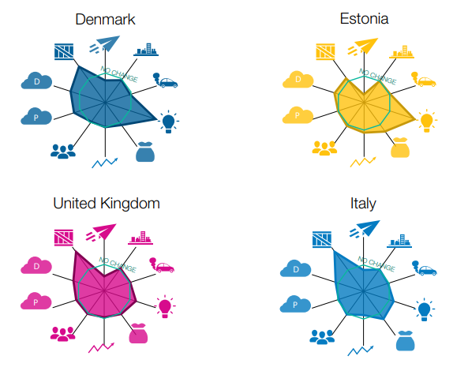
Наибольшие улучшения в сторону зеленого роста по странам за 2000-2015 гг.

Slide 27
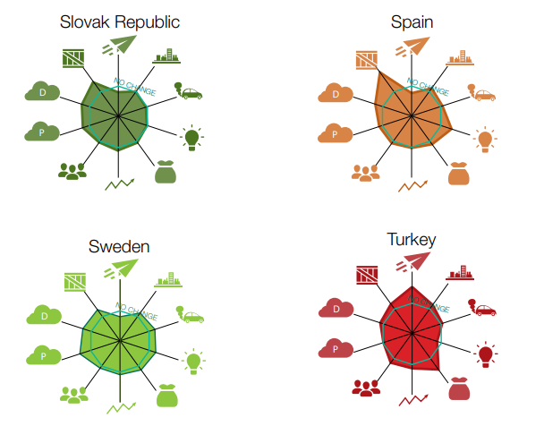

Slide 28
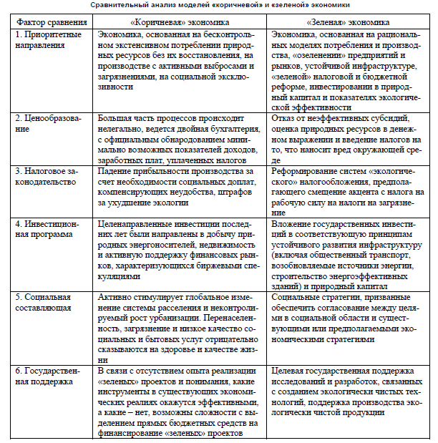

Slide 30
В «зеленой экономике выделяют систему направлений:
Внедрение возобновляемых источников энергии;
Совершенствование системы управления отходами;
Совершенствование системы управления водными ресурсами;
Развитие «чистого» (устойчивого, «зеленого») транспорта;
Органическое земледелие в сельском хозяйстве

Slide 31
ЦУР 12: Обеспечение перехода к рациональным моделям потребления и производства Устойчивое потребление и производство предполагает стимулирование эффективности использования ресурсов и энергии; сооружение устойчивой инфраструктуры; предоставление доступа к основным социальным услугам; обеспечение «зеленых» и достойных рабочих мест и более высокого качества жизни для всех. Реализация этой программы помогает выполнить общие планы в области развития, уменьшить будущие экономические, экологические и социальные издержки, повысить экономическую конкурентоспособность и сократить уровень нищеты.
??? …
Устойчивое развитие,
ответственное ведение бизнеса
Управление рисками,
cтандарты ISO 14001,
27001, OHSAS 18001
Стандарты СМК (ISO 9001, ISO 22000, ISO 16949, 13485 ..)
Соответствие стандартам качества продукции

Slide 32
Факты и цифры
Если население планеты достигнет 9,6 миллиарда человек к 2050 году, потребуются ресурсы трех планет Земля, чтобы обеспечить всех необходимыми ресурсами.
С увеличением использования неметаллических минералов в строительстве и создании инфраструктуры увеличился объем «материального следа» человечества. Так, в развивающихся странах он вырос с 5 тонн в 2000 году до 9 тонн в 2017 году.
93 процента 250 крупнейших мировых компаний отчитывается об устойчивости производства.

Slide 33
Факты и цифры
Водные ресурсы
Пресная (питьевая) вода составляет менее 3 процентов мировых водных ресурсов, из которых 2,5 процента приходится на ледники Антарктики, Арктики и горных районов. Поэтому человечество должно рассчитывать на 0,5 процента водных ресурсов для удовлетворения потребностей всех антропогенных экосистем и потребностей в пресной воде.
Человек загрязняет водные ресурсы быстрее, чем природа может переработать и очистить воду в реках и озерах.
Более 1 миллиарда человек по-прежнему не имеют доступа к пресной воде.
Чрезмерное потребление воды способствует глобальному дефициту воды.
Вода – это бесплатный дар природы, однако инфраструктура, необходимая для ее доставки, стоит недешево.

Slide 34
Факты и цифры
Энергетика
Если население мира перешло на использование энергосберегающих лампочек, то это помогло бы экономить до 120 миллиардов долларов ежегодно.
Несмотря на технологические достижения, которые содействовали повышению энергоэффективности, к 2020 году энергопотребление в странах ОЭСР возрастет еще на 35 процентов. На глобальном уровне коммерческий и жилищный сектора являются второй наиболее динамично развивающейся областью энергопотребления после транспорта.
В 2002 году в странах ОЭСР насчитывалось 550 миллионов транспортных средств (75 процентов из которых составляли личные автомобили). К 2020 году, как ожидается, число владельцев транспортных средств увеличится на 32 процента. В то же время, по прогнозам, пробег транспортных средств увеличится на 40 процентов, а глобальный объем воздушных перевозок возрастет в три раза за тот же период.
На долю домашних хозяйств приходится 29 процентов глобального энергопотребления и, соответственно, 21 процент выбросов углекислого газа, образующихся в результате их деятельности.
В 2015 году 17,5 процента конечного потребления энергии обеспечивалось за счет возобновляемых источников энергии.

Slide 35
Факты и цифры
Продовольствие
Хотя окружающая среда подвергается существенному воздействию на этапе производства (сельского хозяйства, переработки продовольственного сырья), это воздействие зависит от пищевых предпочтений и привычек домашних хозяйств. Соответственно, это сказывается на состоянии окружающей среды посредством потребления энергии в продовольственном секторе и образования отходов.
Ежегодно одна треть объема производимого продовольствия — 1,3 миллиарда тонн стоимостью в 1 триллион долларов США — выбрасывается на свалку в результате неадекватных условий транспортировки и сбора.
Во всем мире 2 миллиарда человек имеют избыточный вес или страдают ожирением.
Деградация земель, снижение плодородия почв, неустойчивое водопользование, избыточная эксплуатация рыбных ресурсов и деградация морской среды в совокупности сокращают возможности природной ресурсной базы обеспечивать продовольствие.
30 процентов общемирового потребления энергии и примерно 22 процента совокупного объема выбросов парниковых газов приходится на долю продовольственного сектора.

Slide 36
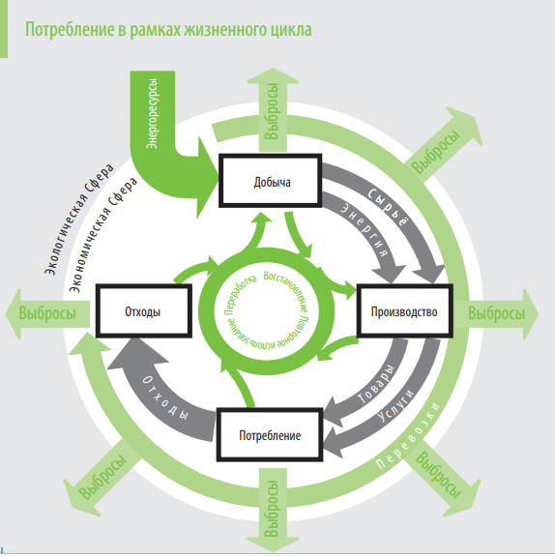
??? …
Устойчивое развитие,
ответственное ведение бизнеса
Управление рисками,
cтандарты ISO 14001,
27001, OHSAS 18001
Стандарты СМК (ISO 9001, ISO 22000, ISO 16949, 13485 ..)
Соответствие стандартам качества продукции

Slide 37
На конференции Организации Объединённых Наций по устойчивому развитию «Рио+20» в 2012 году, главы государств приняли «Десятилетнюю рамочную программу в области устойчивого потребления и производства» (10РП), представляющую собой глобальную рамочную программу мероприятий по активизации перехода на устойчивому производству и потреблению в развитых и развивающихся странах.

Slide 38
ОСНОВНЫЕ ЦЕЛИ 10РП
• Активизировать переход к УПП, поддерживая разработку региональных и национальных политик и инициатив.
• Способствовать эффективному использованию ресурсов и разрыву взаимосвязи между процессами экономического роста и деградации окружающей среды и истощения ресурсов, при этом создавая достойные рабочие места и экономические возможности, и способствуя искоренению бедности и всеобщему процветанию.
• Повсеместно внедрять УПП в политики, программы и стратегии устойчивого развития, в соответствии с их контекстом, в том числе, в стратегии сокращения масштабов бедности.
• Оказывать помощь в наращивании потенциала и содействовать в получении доступа к финансовой и технической помощи развивающимся странам, поддерживать реализацию мероприятий в области УПП на региональном, субрегиональном и национальном уровнях.
• Выступать в качестве платформы для обмена информацией и знаниями в области УПП, что позволит заинтересованным сторонам представлять друг другу инструменты, инициативы и наилучшие практики, при этом повышая осведомленность, укрепляя сотрудничество и развивая новые партнерские связи.

Slide 39
Программы в составе 10РП:
Программа устойчивых государственных закупок (УГЗ), возглавляемая ЮНЕП, совместно с KEITI (Корейским институтом экологической промышленности и технологий) и ICLEI (Международным советом по местным инициативам в области окружающей среды)
Программа информирования потребителей (Программа ИП), совместно возглавляемая Германией, Индонезией и Всемирной организацией потребителей (Consumers International)
Программа устойчивого туризма (Программа УТ), возглавляемая Всемирной туристской организацией (ЮНВТО), совместно с Францией, Кореей и Марокко
Программа устойчивого образования и образа жизни (Программа УООЖ), совместно возглавляемая Японией, Швецией и Всемирным фондoм дикой природы (WWF)
Программа по повышению экологической устойчивости зданий и процессов строительства: возглавляемая Финляндией, совместно со Всемирным советом по экологическому строительству (Green WGBC), Мельбурнским королевским технологическим институтом (RMIT) и ЮНЕП
Программа по повышению устойчивости продовольственных систем:

Slide 40
Экологический след, биоемкость и дефицит биоемкости на человека, 1961-2014 гг.

Slide 41
Экологический след по типу земли, 1961-2014 гг.

Slide 42
Биоемкость по типу земли, 1961-2014 гг.

Slide 43
Изменение экологического следа по регионам в 2014 г.

Slide 44
Конечное потребление энергии в секторе домашних хозяйств, ЕС-28

Slide 45
Конечное энергопотребление нефтепродуктов по секторам

Slide 46
Конечное энергопотребление электроэнергии по секторам

Slide 47
Конечное энергопотребление природного газа по секторам

Slide 48
Конечное энергопотребление твердого топлива по секторам

Slide 49
Конечное потребление энергии по типу топлива

Slide 50
Конечное потребление энергии и оценочные национальные цели на 2020 год

Slide 51
Соответствующие программные документы
Пакет действий в области климата и возобновляемых источников энергии (пакет CARE)
COM (2008) 397 План действий по устойчивому производству и потреблению
COM (2008) 781 COM - Второй стратегический энергетический обзор
Директива 2012/27 / ЕС об энергетической эффективности устанавливает общие рамки мер по продвижению энергоэффективности в ЕС с целью достижения основной цели сокращения потребления первичной энергии на 20% к 2020 году.
COM (2015) 80 final - Рамочная стратегия для жизнеспособного энергетического союза с перспективной политикой в ​​области изменения климата
COM (2016) 761 final - Предложение по директиве Европейского парламента и Совета 761 final с поправками к Директиве 2012/27 / EU об энергоэффективности

Slide 52
??? …
Устойчивое развитие,
ответственное ведение бизнеса
Управление рисками,
cтандарты ISO 14001,
27001, OHSAS 18001
Стандарты СМК (ISO 9001, ISO 22000, ISO 16949, 13485 ..)
Соответствие стандартам качества продукции

Slide 53
Политические инструменты содействия устойчивому потреблению:
Прямое предоставление.
Нормативные документы
Экономические рычаги
Информационные инструменты

Slide 55
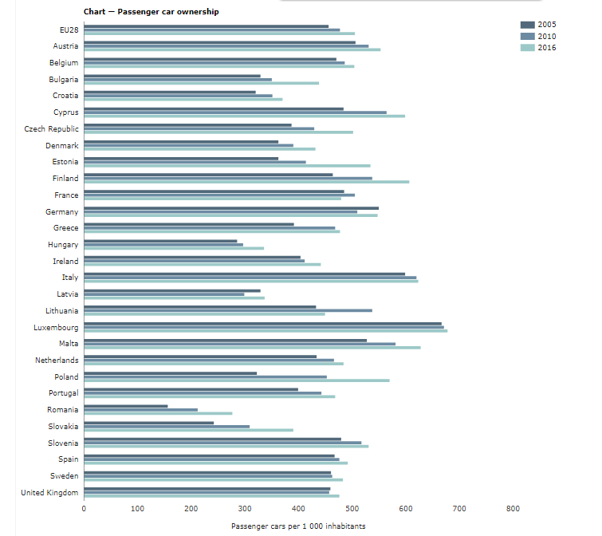
Владение легковыми автомобилями

Slide 56
Количество грузовых автомобилей на единицу ВВП в текущих рыночных ценах

Slide 57
Динамика выбросов загрязняющих веществ в атмосферу от транспорта

Slide 58
Вклад транспортного сектора в общие выбросы основных загрязнителей воздуха

Slide 59
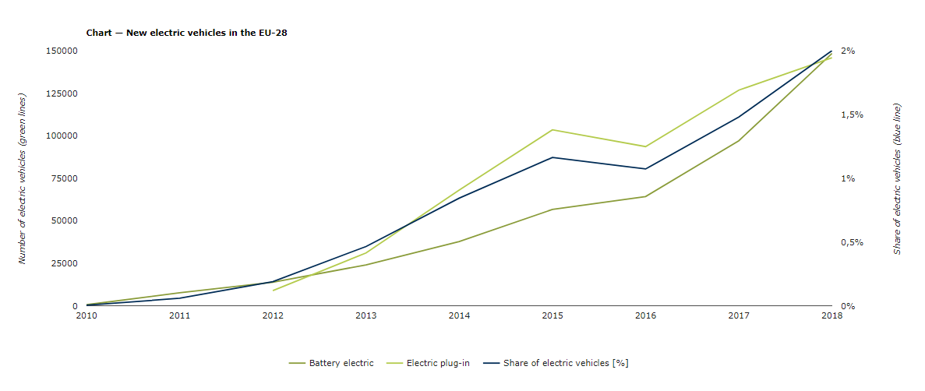
Новые электромобили в ЕС-28

Slide 60
Новые электромобили по странам

Slide 61
Забор пресной воды по источникам в 2015 году

Slide 62
Водопользование по секторам экономики в 2015 г.

Slide 64
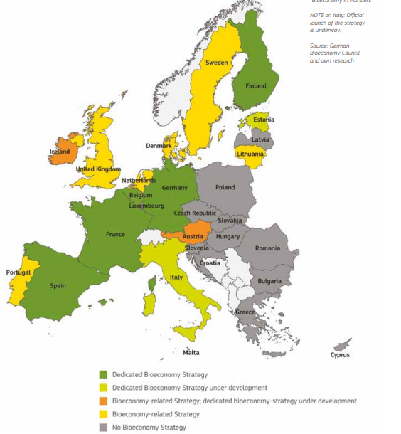

Slide 65
Спасибо за внимание!

